Slide 1
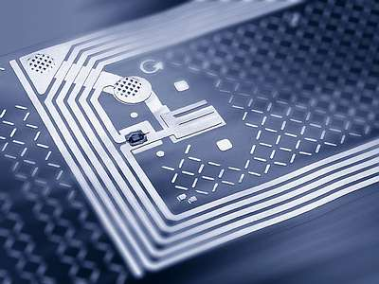
RFID
DUPONT Bilitis
GODIN Emeric
LOPES Thibaud
Notes:
Le sujet de cette présentation est « les RFID » : Radio Frequency Identification qui signifie en français : la radio-identification

Slide 2
Sommaire
Principe et fonctionnement
Utilisation des RFID
Futur
Notes:
Nous allons donc vous présenter tout d’abord les principes de ses appareils communiquant, puis nous vous donnerons des exemples d’utilisations de ces objets et nous finirons enfin par vous expliquer quelles applications futures pourraient être développées grâce à cette technologie.

Slide 3
Présentation et fonctionnement
La radio-identification : une méthode pour mémoriser et récupérer des données à distance
Il existe deux familles d’étiquettes RFID :
les étiquettes actives
les étiquettes passives
Parmi ces deux familles, il existe trois catégories d’étiquettes :
les étiquettes en lecture seul, non modifiables
les étiquettes écriture une fois, lectures multiples
les étiquettes en lectures multiples, réécritures
Notes:
Les puces RFID (Radio Frequency IDentification) sont des puces électroniques constituée d’une antenne et d’un microprocesseur. On peut y stocker pas mal d’informations, et contrairement aux cartes à puces (carte bancaire, téléphonique…etc), on peut lire ces informations et les mettre à jour sans insérer la puce dans un lecteur. Tout passe par l’antenne sur des fréquences plus ou moins hautes.
Il existe deux familles d’étiquettes RFID :
- les étiquettes actives, elles sont reliées à une source d’énergie embarquée (pile, batterie…) : coûteuses, durée de vie limitée, liées à l’autonomie de la source d’énergie (il est possible de l’associer à une source d’énergie solaire, mais l’appareil est moins mobile et plus grand).
les étiquettes passives, ne possèdent pas de source d’énergie. Elles utilisent l’énergie propagée par le signal radio de l’émetteur, courte distance, moins couteuse, vie presque illimitée, demande beaucoup d’énergie du capteur
Parmi ces deux familles, il existe trois catégories d’étiquettes :
les étiquettes en lecture seul, non modifiables : - moins couteuse - le contenu ne peut être modifié
les étiquettes écriture une fois, lectures multiples : - le contenu ne peut être modifié (CD-R…) - peut être lu plusieurs fois et par plusieurs lecteurs
les étiquettes en lectures multiples, réécritures : - le contenu peut être modifié plusieurs fois (clé USB, CD-RW…) - peut être lu par plusieurs lecteurs - peut être lu plusieurs fois

Slide 4
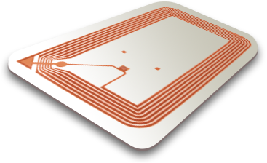
Historique
1948 : origine des puces RFID
1970 : usage privé
1980 : les puces rétrécissent
1990 : standardisation des équipements
21ème siècle
La RFID existe depuis maintenant 60 ans et représente un marché mondial de plus ou moins 5 milliard de Dollars avec une croissance annuelle de 24%
En 2010, ce constructeur évalue à environ 30 milliards le nombre d’étiquettes RFID produites dans le monde et 1 milliard de transistors par être humain
Notes:
Origine : les puces RFID sont nées fin des années 40’, plus précisément en 1948. L’usage était militaire pour différencier les avions ennemis et identifier leur distance. D’imposant tags ou transpondeurs furent placés dans les avions amis afin de répondre comme amical à l’interrogation des radars. Ce système IFF (Identify: Friend or Foe) fut la première utilisation de la RFID. Mais aujourd’hui encore, le contrôle du trafic aérien est basé sur ce principe.
Usage Privé : à partir de 1970, les systèmes RFID restent une technologie protégée par l’armée mais servent à la protection des secteurs sensibles tel que le nucléaire. Le RFID garde un usage de sécurité. Il faut attendre la fin des années 70’ pour que la technologie soit transférée à l’usage privé.
Miniaturisation : dans les années 1980, les puces rétrécissent (invention de micro-systèmes) et les tags deviennent passifs (explication tout au début) et donc moins couteux. C’est aussi le début pour la fabrication et commercialisation pour de nombreuses entreprises européennes et américaine.
Standardisation : les années 1990 marquent le début de la standardisation des équipements RFID à commencer par les tags puis les lecteurs, de manière générale.
Durant le 21ème siècle, le géant de la distribution Wal-mart imposera à ses plus gros fournisseurs la technologie RFID, en janvier 2005 pour sa gestion des stocks. Carrefour, Metro, Tesco et Intel s’associent pour le développement de la nouvelle technologie d’étiquettes radiofréquences EPC , qui devrait succéder aux codes-barres..

Slide 5
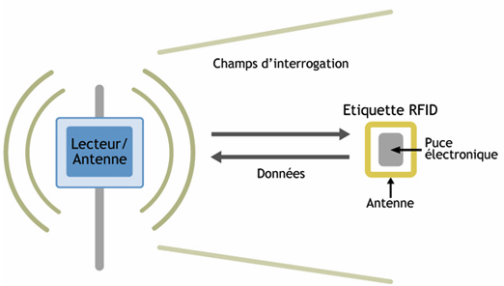
Fonctionnement
Les radio-étiquettes servent de marqueurs
Les lecteurs sont des dispositifs actifs, émetteurs de radiofréquences qui vont activer les marqueurs qui passent devant eux.
Notes:
Les radio-étiquettes servent de marqueurs. Elles comprennent une antenne associée à une puce électronique qui leur permet de recevoir et de répondre aux requêtes radio émises depuis l’émetteur-récepteur.
Les lecteurs sont des dispositifs actifs, émetteurs de radiofréquences qui vont activer les marqueurs qui passent devant eux en leur fournissant à courte distance l’énergie dont ceux-ci ont besoin. La fréquence utilisée est variable, selon le type d’application visé et les performances recherchées
La Radio Identification est une technologie qui utilise les ondes radios afin d’identifier des objets ou des personnes et ceci de manière automatique. Une des méthodes d’identification les plus utilisées est d’abriter un numéro de série ou une suite de données dans une puce et de relier cette dernière à une petite antenne. Ce couple (puce silicium + antenne) est alors appelé RFID. Ces tags peuvent alors être incorporés dans des objets ou être collés sur des produits.
Pour exploiter les informations contenues dans ces étiquettes, il faut impérativement disposer du lecteur approprié. Celui-ci émet des ondes radios en direction de la capsule qui permet de l’alimenter en énergie (si c’est un tag passif), en d’autres termes de l’activer, pour en extraire les informations numériques qu’elle renferme.

Slide 6
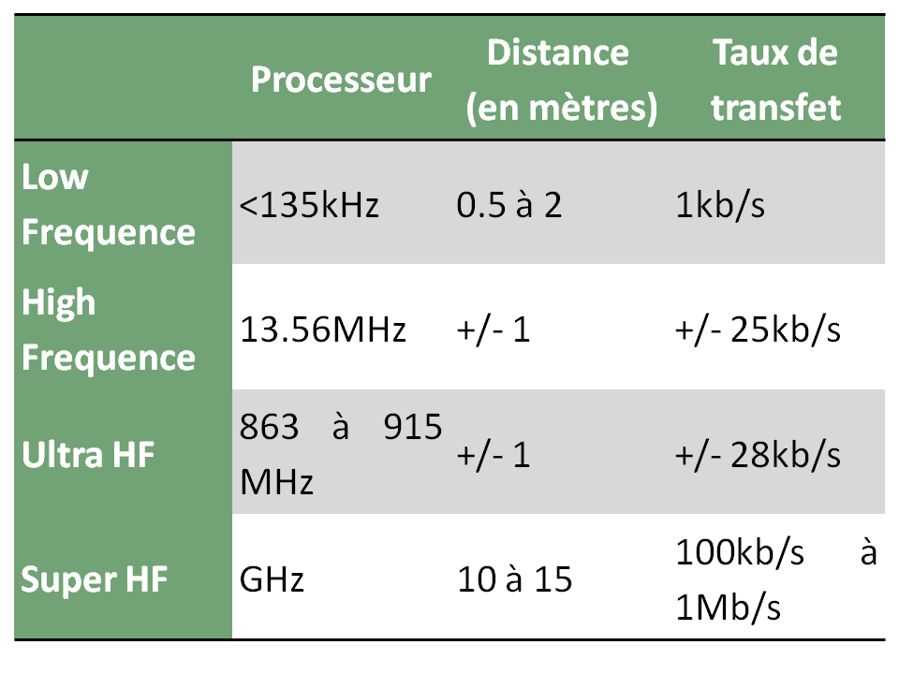
Fonctionnement (suite)
Notes:
Ainsi, plus la fréquence du lecteur est élevée, plus le débit est important sur de longues distances et plus l’ajout de nouvelles fonctionnalités devient possible (cryptographie, augmentation de la taille de la mémoire). Pour que la puce puisse communiquer avec le lecteur il faut que le tag soit ouvert et reconnu par le lecteur (même fréquence, même vitesse, même modulation…)
Il existe des inégalités dans les RFID, en effet certaines sont dotées de faibles « processeurs » dit les Low Frequence alors d’autres sont presque à la hauteur d’un ordinateur : les Super High Frequence.
Ces données permettent de choisir quelle puce retenir en fonction de l’utilisation attendue. En effet, une Low Frequence (LF) permet la lecture de données de type texte car elles sont « légères » en terme de taille et ne nécessitent pas un gros processeur et, donc n’influe pas trop sur le taux de transfert. Par contre, pour des données avec des images, vidéos ou nécessitant d’être lues à longue distance (trajet d’un camion par exemple) les puce SHF sont nécessaires.
Il existe aussi d’autres contraintes qui dépendent du type de puce : la chaleur. Seules les LF résistent à des températures entre -40° et +85°. Toutes les autres sont comprises entre -25° et + 70°. Cependant, avec la rapidité des avancées technologiques le problème de température peut se résoudre.
L’anti-collision est la possibilité pour un lecteur de dialoguer avec un marqueur lorsque plus d’un marqueur se trouvent dans son champ de détection. Plusieurs algorithmes d’anti-collision sont décrits par les normes (ISO 14443, ISO 15693 et ISO 18000).

Slide 7
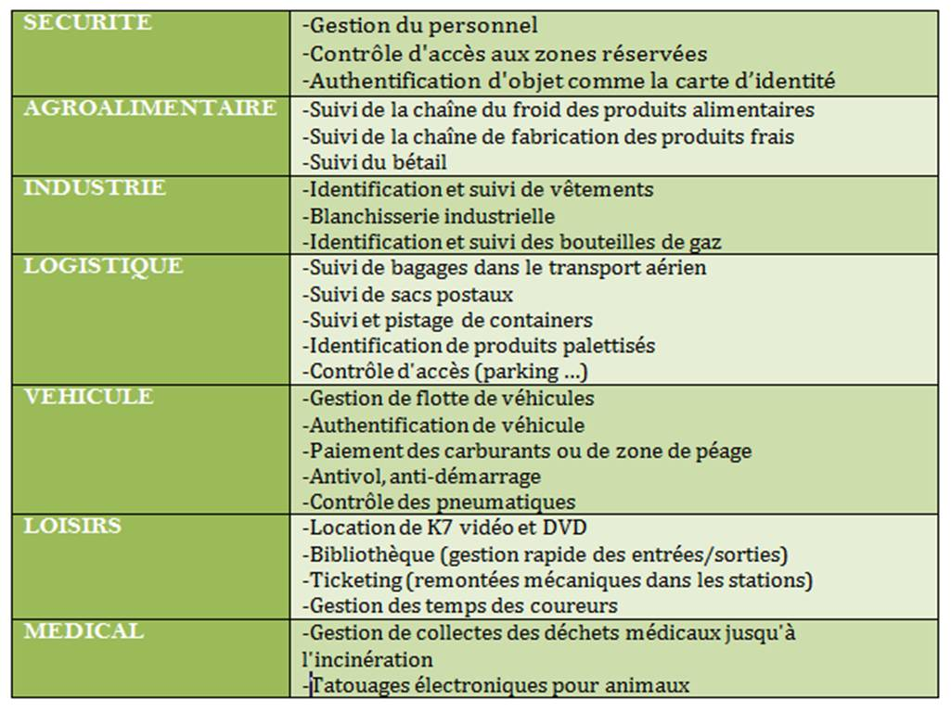
Utilisation des RFID

Slide 8
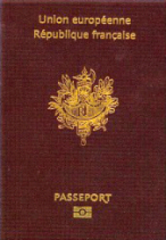
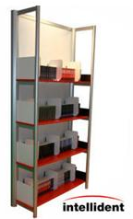
Stockages de données
La puce intègre la photo numérisée les empreintes digitales du porteur ce qui permet aux douaniers de vérifier si la personne prise en photo ressemble bien à la personne contrôlée et de pouvoir aller plus loin dans les vérifications.
Cette armoire est équipée en RFID ce qui permet d’identifier très rapidement la localisation d’un dossier
Notes:
Médecine: dossier médical, groupe sanguin…
Animaux: suivi d'un cheptel, dossier de vaccination…
Contrôler identité: passeport biométrique, carte d’accès à des lieux réservés (ex: bibliothèques universitaires)…

Slide 9
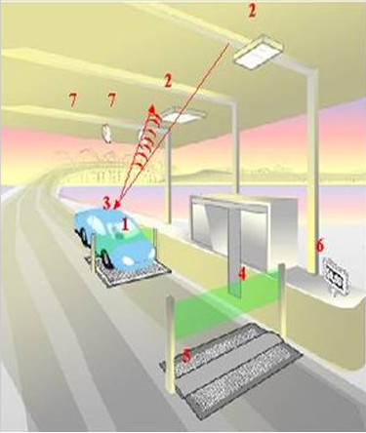
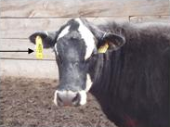
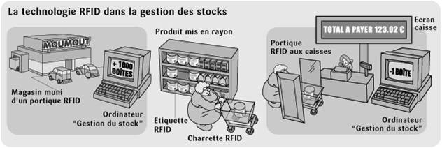
Traçabilité
Notes:
La traçabilité est une partie importante, effectivement grâce à cette technologie, nous sommes capable de suivre n’importe qui ou n’importe quoi.
Nous pouvons l’utiliser dans différents domaines tels que:
-Etres vivants: suivi des animaux sauvages pour leurs protections, suivi des personnalités importantes en cas d’enlèvement…
-Objets: antivol, gestions des stocks dans des grandes surfaces…
-Aliments: suivi de la chaine du froid, suivi de la date de péremption…
-Accès: carte main libre voiture, badge accès à des bâtiments…

Slide 10
Contraintes
Vie privée: possibilité de suivre les personnes n’importe où sans qu’elles ne le sachent
Métal: brouille la réception des informations
Présence de milliers de puces: rends plus complexes la localisation des puces, et donc la lecture des informations
Notes:
En revanche, cette technologie peut être dangereuse dans la mesure où la vie privée: possibilité de suivre les personnes n’importe où sans qu’elles ne le sachent
Au niveau de l’utilisation certaines contraintes existent comme:
-Métal: brouille la réception des informations
-Présence de milliers de puces: rends plus complexes la localisation des puces, et donc la lecture des informations

Slide 11
Avenir de la RFID

Slide 12
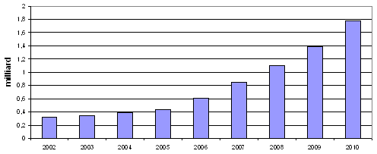
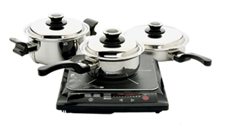
Avenir de la RFID
Evolution des données
Evolution du marché
De nouveaux secteurs
Le code barre du futur
Différentes entreprises dans le monde commercialisent désormais des fours, des plaques chauffantes et des ustensiles de cuisine équipées de puces RFID.
Notes:
Evolution des données:
Stockage des données médicales, des données bancaires. A termes, il n’y aura peut être plus de cartes d’identité, mais uniquement des puces dans les gens
Evolution des marchés:
De plus en plus utilisé, le chiffre d’affaire entre 2010 et 2011 à quintuplé et est passé de 1milliard à 5milliards.
Code barre du futur:
Remplace peut à peu les codes barres actuels, il est un peu plus coûteux mais aussi plus performant pour avoir des informations sur les produits
Exemple de nouveaux secteurs:
Différentes entreprises dans le monde commercialisent désormais des plaques chauffantes équipées de puces RFID qui associés à des recettes,
Permettent de déterminer la cuisson nécessaire et de vérifier toutes les secondes la bonne préparation du matériel
Comment ça marche ? Automatiquement identifiée lorsqu’elle est présentée devant la cuisinière, la fiche de recette RFID transmet aux plaques chauffantes et aux ustensiles de cuisine le temps et la température de cuisson optimum. Tout au long de la cuisson, grâce à leur puce RFID, ces équipements intelligents interagissent entre eux pour réajuster les paramètres nécessaires à une cuisson parfaite.

Slide 13
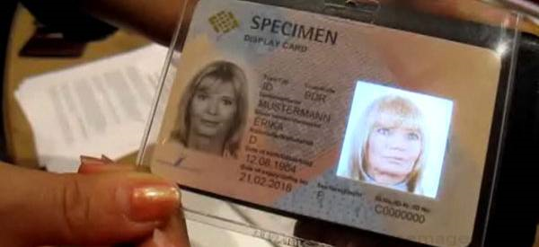
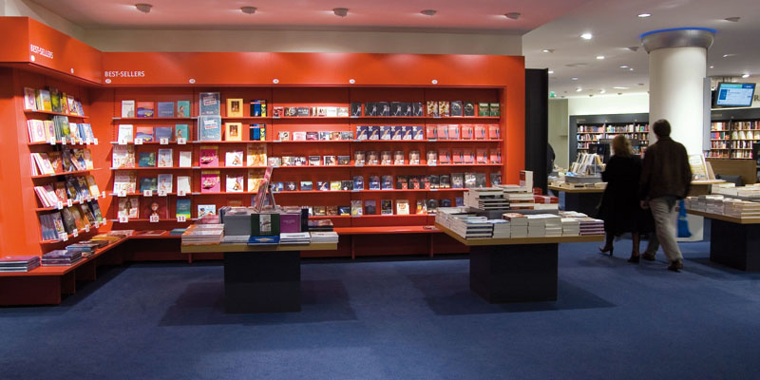
Utilisation future des RFID
Pièces d’identités
Lutte contre la contrefaçon
De plus en plus de magasins vont l’utiliser
Ceci est un prototype de carte d’identité numérique nouvelle génération.
Notes:
Pièce d’identité:
Remplacement des pièces en papier par des cartes contenant juste une puce électronique. En France par exemple, remplacement des permis en 2013 par des RFID.
Contrefaçon:
Utilisation de puces plus difficiles à imiter que des codes barres classiques
Magasins futuristes:
Plus besoin de caissières, le prix des articles seront comptabilisé automatiquement, plus moyens de paiement intégré à l’être humain.

Slide 14
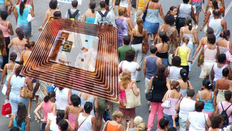
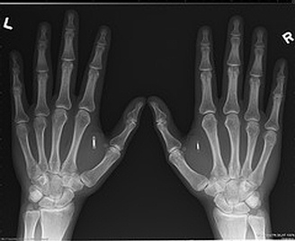
Risques encourus
Localisation des personnes
Vol de données
Problèmes de l’implantation dans le corps
Notes:
Localisation:
La contrainte de la localisation permanente peut être utilisé à des fins dangereuses, des personnes mal intentionnées peuvent ainsi repérer des personnes.
Vol de données:
La sécurité des RFID n’est pas parfaite, un groupe de hackers à réussi à récupérer les données contenues sur une puce et à les dupliquer. Cela peut être dangereux car des références bancaires, ainsi que des données privés comme les données médicales peuvent être volées.
Implantation dans le corps:
Problème à cause des champs électromagnétiques générés par les puces, peut entrainer des cancers.
Concernant l’intégrité de la personne, violation du corps lors de l’insertion de la puce.
Dans le futur, le non port d’une puce peut entrainer des discriminations, impossibilité de payer dans des magasins par exemple.

Slide 15
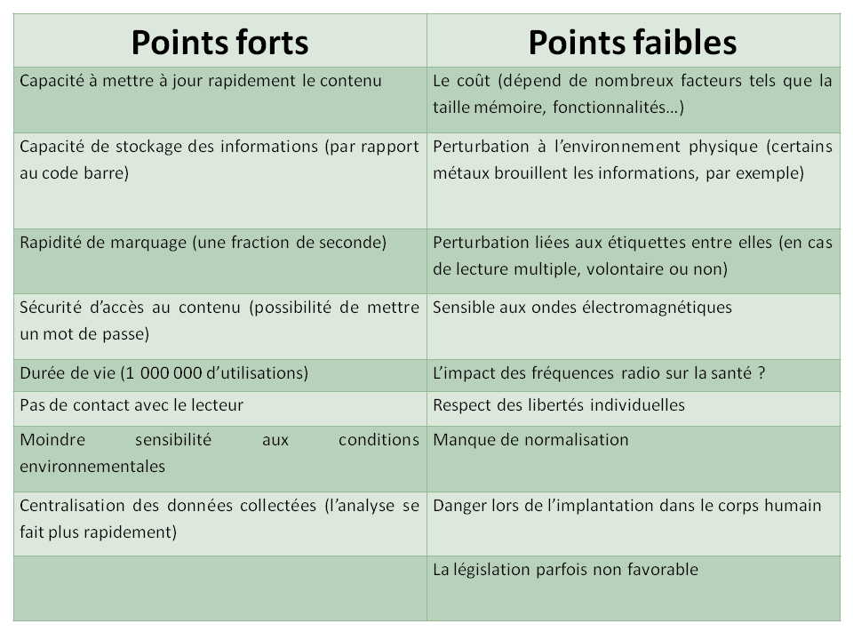
Conclusion

